Slide 1
第二次工业革命
资本主义国家生产力获得突飞猛进的发展
(垄断 出现）
主要资本主义国家向垄断资本主义过渡
（帝国主义）
帝国主义国家的主要特征就是对外侵略扩张，争霸世界。

Slide 2

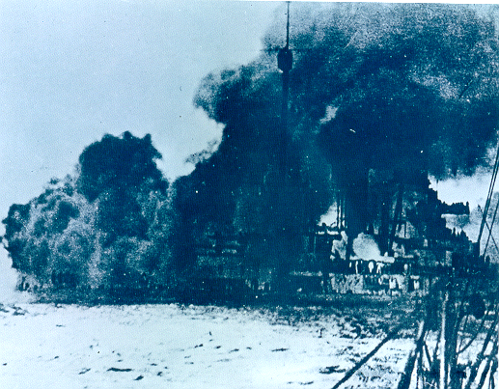
第一次世界大战

Slide 3
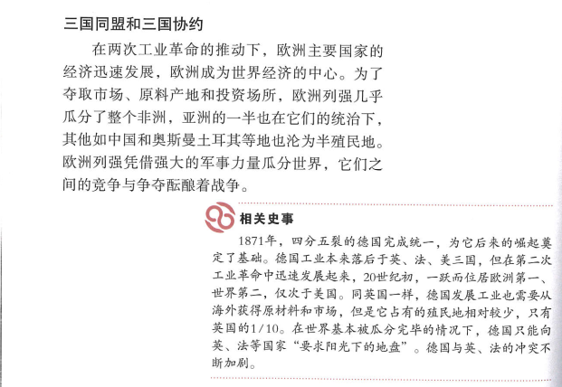
背景
性质：非正义的帝国主义掠夺战争
根本原因：资本主义政治经济发展不平衡

Slide 4
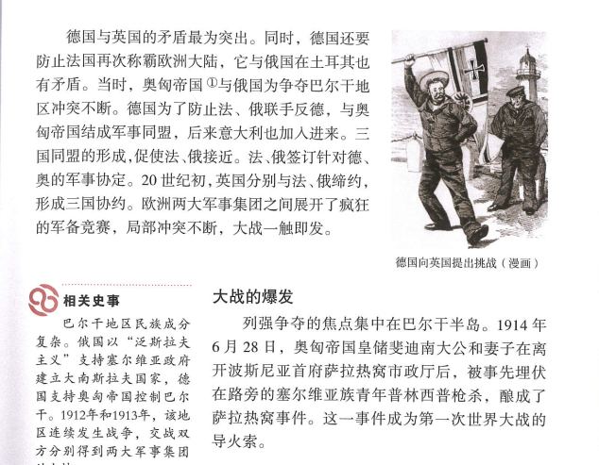
同盟国
协约国

Slide 5
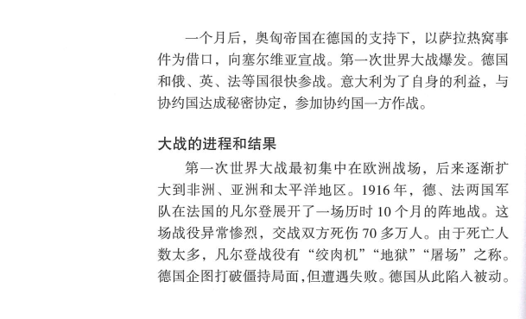
正义卫国战争
最能体现战争性质

Slide 6
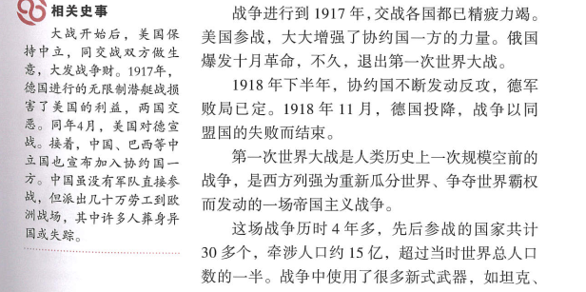
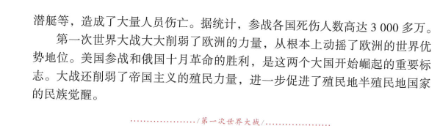
性质：非正义的帝国主义掠夺战争
影响1：规模空前
①
②
③
影响2：改变了世界格局

Slide 7
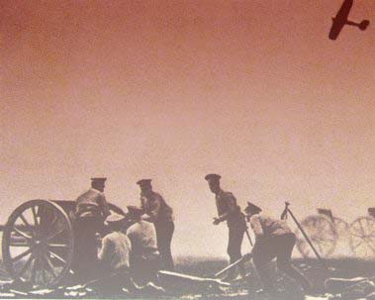
课堂小结
1、交战时间：
1914——1918
2、交战双方：
同盟国 VS 协约国
3、原因：
根本原因、直接原因
第一次世界大战
4、导 火 线：
萨拉热窝事件
5、爆 发：
1914年 奥匈帝国向塞尔维亚宣战
6、主要战役：
凡尔登战役
7、结 束：
德国战败投降（同盟国的失败）
8、性质：
一场非正义的帝国主义的掠夺战争。
9、影响：
1.空前的灾难 2.改变世界格局
10、启示：
热爱和平，远离战争

Slide 8
材料三：英 德 法 美 比 较 表 二
项目 | 英 | 德 | 法 | 美
1913年工业产量所占位次 | 3 | 2 | 4 | 1
1913年殖民地面积所占位次 | 1 | 4 | 2 | 5
据材料三回答:
①表二反映了什么问题?
实力与所占殖民地面积出现了倒挂现象!
②这一问题会产生什么影响?
根本原因：帝国主义国家之间的政治经济发展不平衡
③矛盾的实质是什么?
争夺霸权和殖民地
性质：帝国主义国家之间的掠夺战争。
④形成了哪三对基本矛盾？

Slide 9
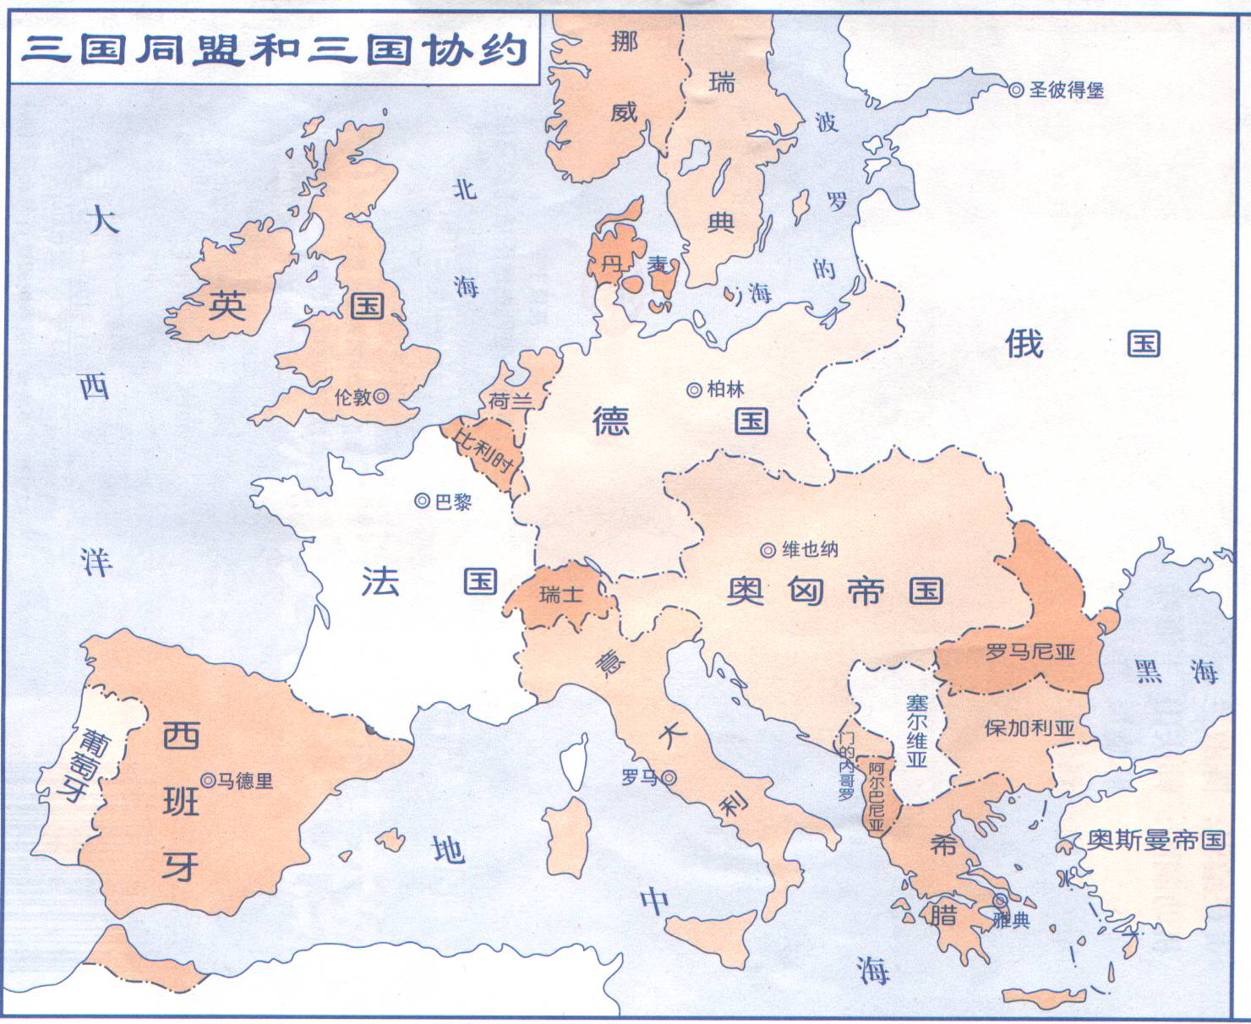
英
德
协约国集团：三国协约
同盟国集团：三国同盟

Slide 10
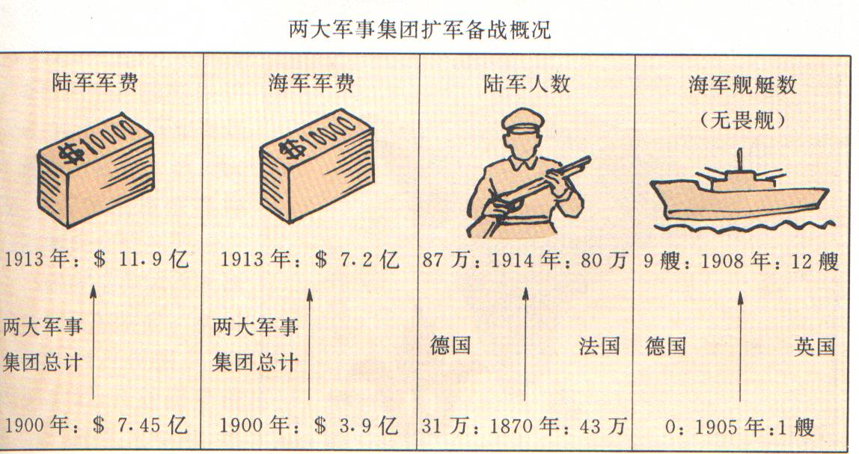
材料二：
思考：上述两段材料反映了什么问题？

Slide 11
巴尔干半岛是欧洲的东南门户，地势险要。
巴尔干及地中海地区有丰富的煤、铁、石油、棉花等资源，是帝国主义竞相掠取的战略物资。
这里多民族聚居，语言、宗教信仰、风俗习惯各不相同，经常发生纠纷。
长期以来，又受奥斯曼土耳其的统治和奴役，
一位美国历史学家在谈到一战前的欧洲形势说：欧洲变成一只‘火药桶’，只等一粒火星将它引爆。
1.“火药桶”指的是欧洲什么地区?
2.哪一事件就像“一粒火星”点燃了“火药桶”?
巴尔干半岛
萨拉热窝事件

Slide 12
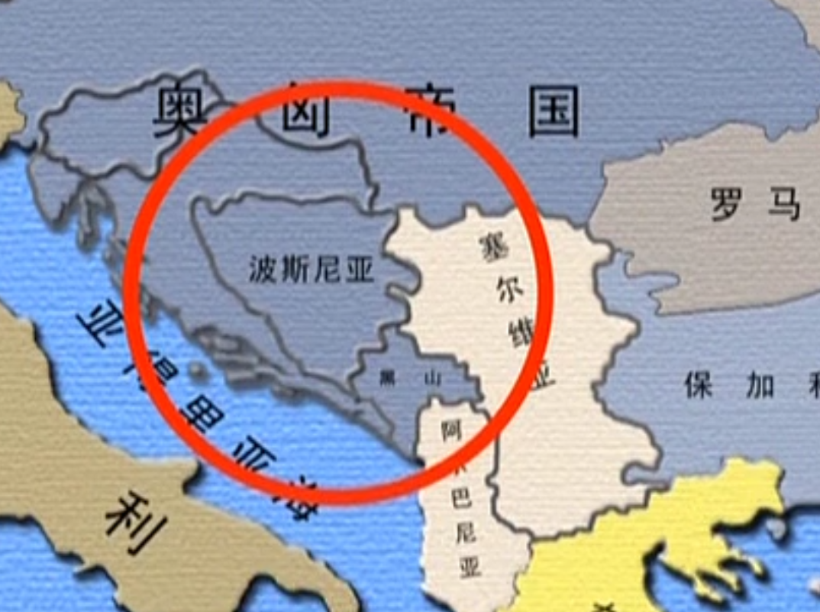
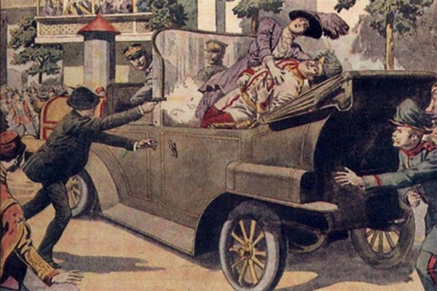
1914年6月28日，奥匈帝国皇储斐迪南夫妇经过萨拉热窝街头时，被塞尔维亚青年普林西普刺杀。
导火线：萨拉热窝事件
7月28日，奥匈帝国向塞尔维亚宣战，俄国、德国、英国、法国在一个星期内纷纷参战，战争规模迅速扩大。
爆发：奥匈帝国向塞尔维亚宣战

Slide 13
交战双方
同盟国:
德国
奥匈帝国
意大利
奥斯曼帝国
保加利亚
协约国:
英国
法国
俄国
塞尔维亚
意大利
比利时
日本
请思考
一战爆发后，意大利加入协约国对德奥作战，这一现象反映的实质问题是
A 协约国进行的战争具有一定的正义性。
B 列强之间的关系以自身利益为转移。
C 意大利要帮助塞尔维亚实现民族独立。
D 意大利的背信弃义导致了三国同盟的分裂。
【B】

Slide 14
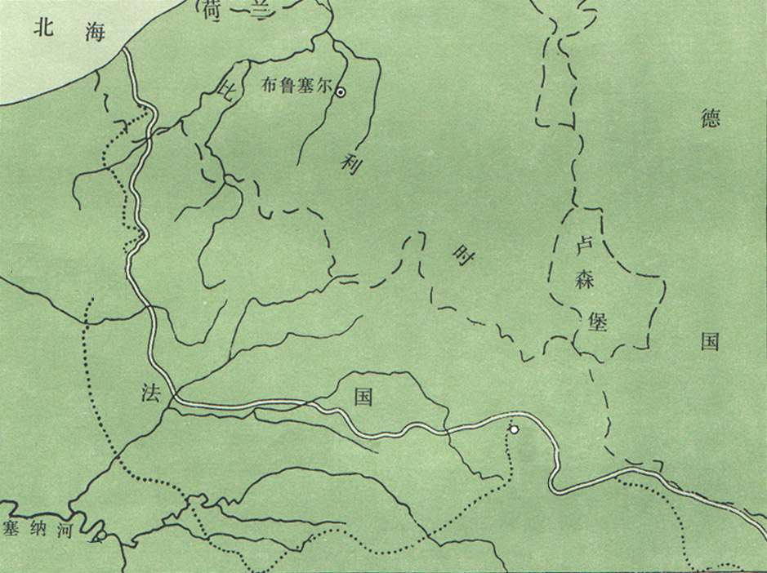
时间：1916年7月至11月
兵力：153个师
伤亡：一百三十余万人
结果：西线再度转入阵地战
时间:1916年2月至12月
兵力:一百三十个师
伤亡:七十余万人
结果:虽未决出胜负，但此后，
德奥方面困难重重,每况
愈下,开始走下坡路。此
战役为此成为一战的 转
折点。
时间：1914年九月
兵力：一百五十万人
伤亡：三十四万人
结果：德国消灭法军主力的
计划失败，双方形成
相持局面。
索姆河
马恩河
凡尔登
巴黎

Slide 15
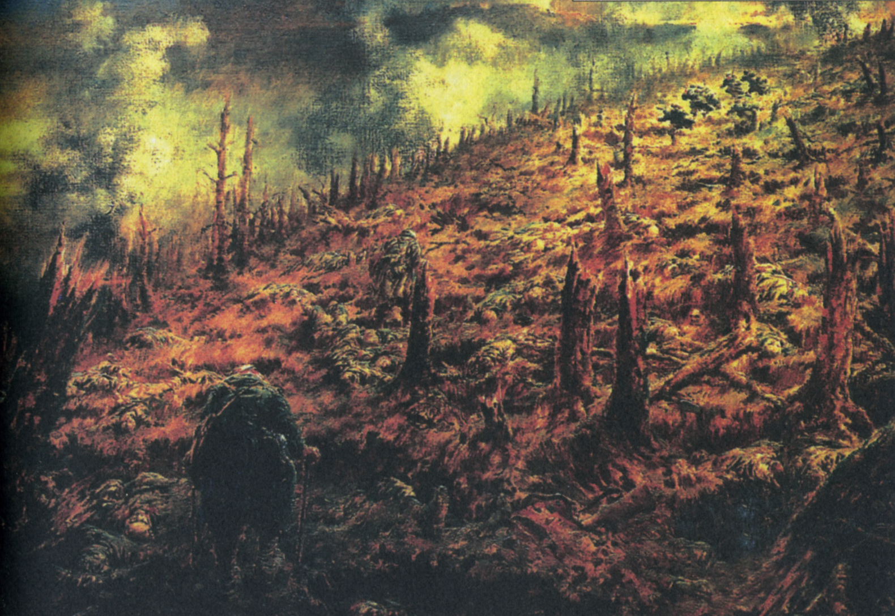
战争是残酷的、灭绝人性的
凡尔登战役中一位战地记者写道:“整个树林被削平得像割去谷穗的田地,所有覆盖物弹痕累累……到处都是残骸、击破的战车、碎成一块一块的尸体、击毁的大炮，几个月都是如此。”读了这段文字，你有何感想？

Slide 16
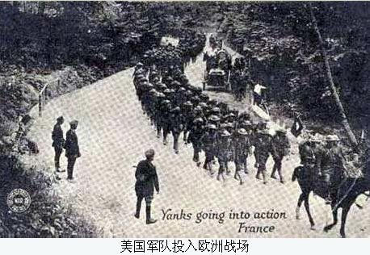
美国巨大的人力、财力、物力从经济、军事、政治方面
大大加强了协约国集团的实力，加速了协约国的胜利

Slide 17

“我把你变成了一只多么好的鸽子呀！”
A、俄国二月革命的胜利，把交战国人民的反战运动推向了高潮，引起了各国统治阶级的惊恐。
B、美国在大战前期利用“中立”地位大发战争横财，1917年，一战已进入尾声，为抢夺战利品及在战后夺取世界霸权，美国参战。
影响：美国参战，加强了协约国集团的力量
—美国的“中立”
想一想，议一议：“美国在一战中态度变化的原因及影响”

Slide 18
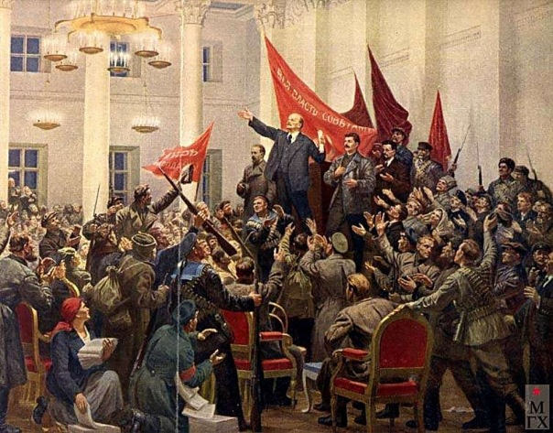
1917年11月十月革命俄国退出一战

Slide 19
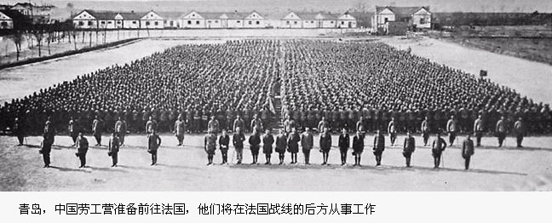
Notes:
本资料来自于资源最齐全的２１世纪教育网www.21cnjy.com

Slide 20
英国
英国
德国
三国协约
三国同盟
法国
奥匈帝国
俄国
意大利
美国
中国

Slide 21
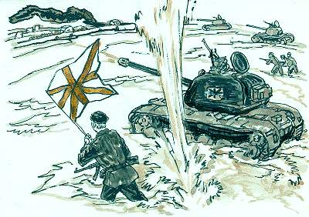
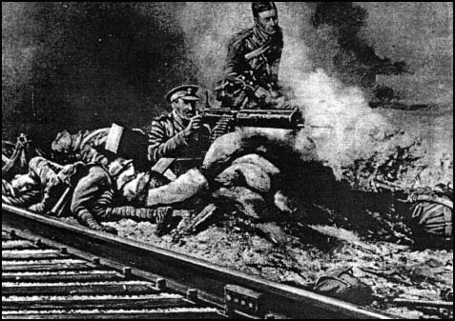

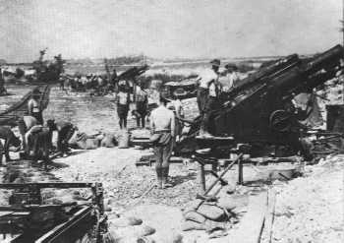
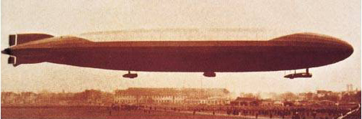
新式武器

Slide 22
第一次世界大战概况表
战争历时 | 4年零3个多月（1914/7/28—1918/11/11）
参战国家 | 31个（协约国27个，同盟国4个）
战争范围 | 14个国家的400万平方千米以上土地
卷入人口 | 超过15亿
参战人员 | 7000多万
伤亡人员 | 3000多万
经济损失 | 2700多亿美元
一战的特点：
时间长、国家多、范围广、卷入人口多、伤亡特别大、经济损失大、出现了新式武器。
第一次世界大战给全世界人民带来了沉重灾难

Slide 23
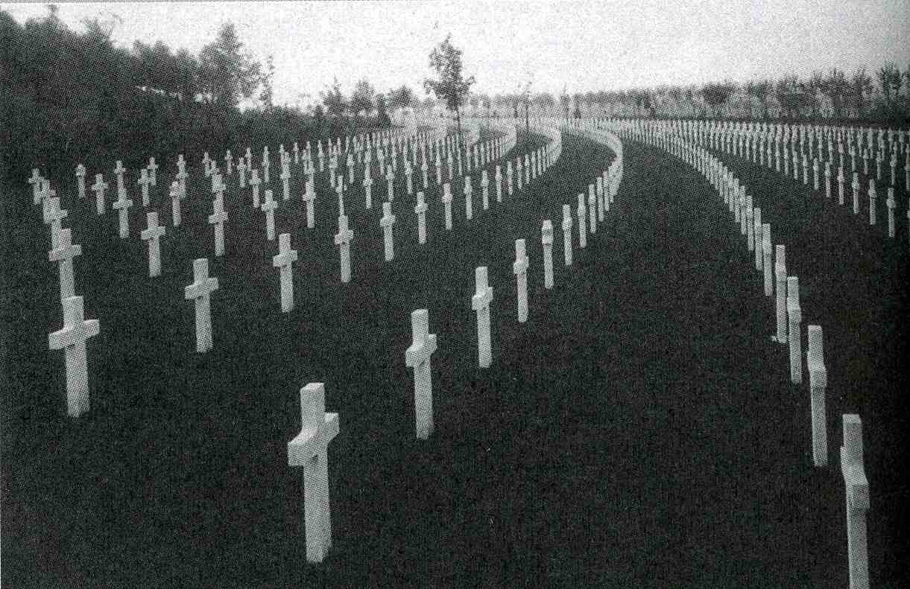
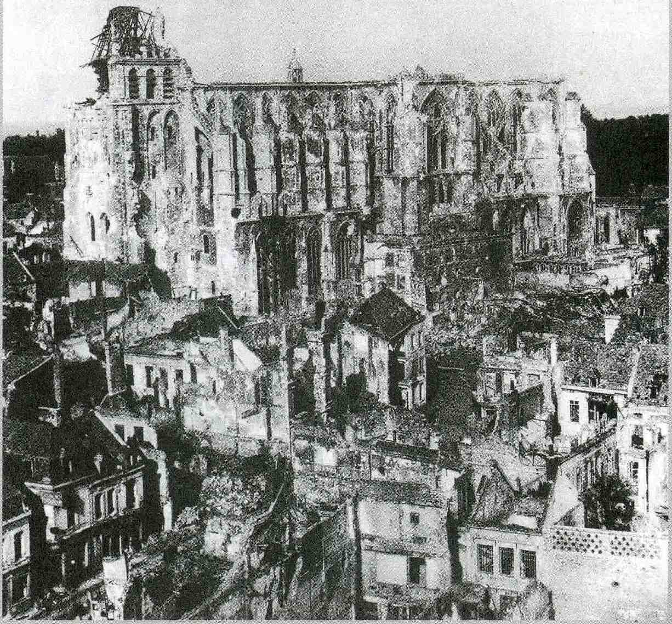
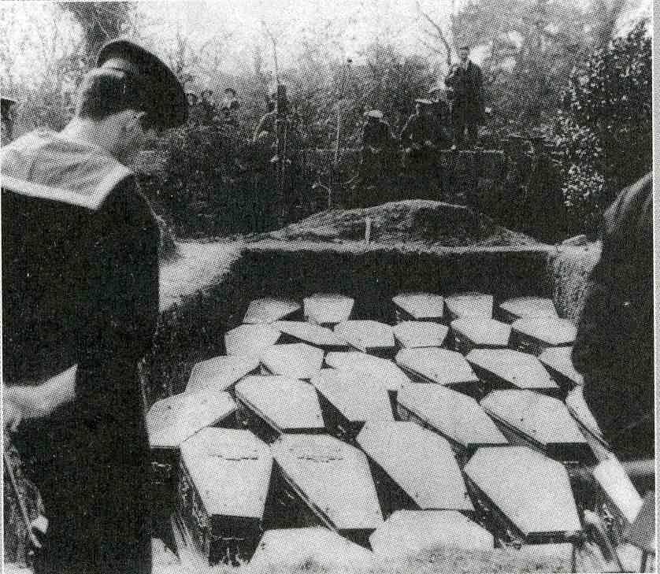
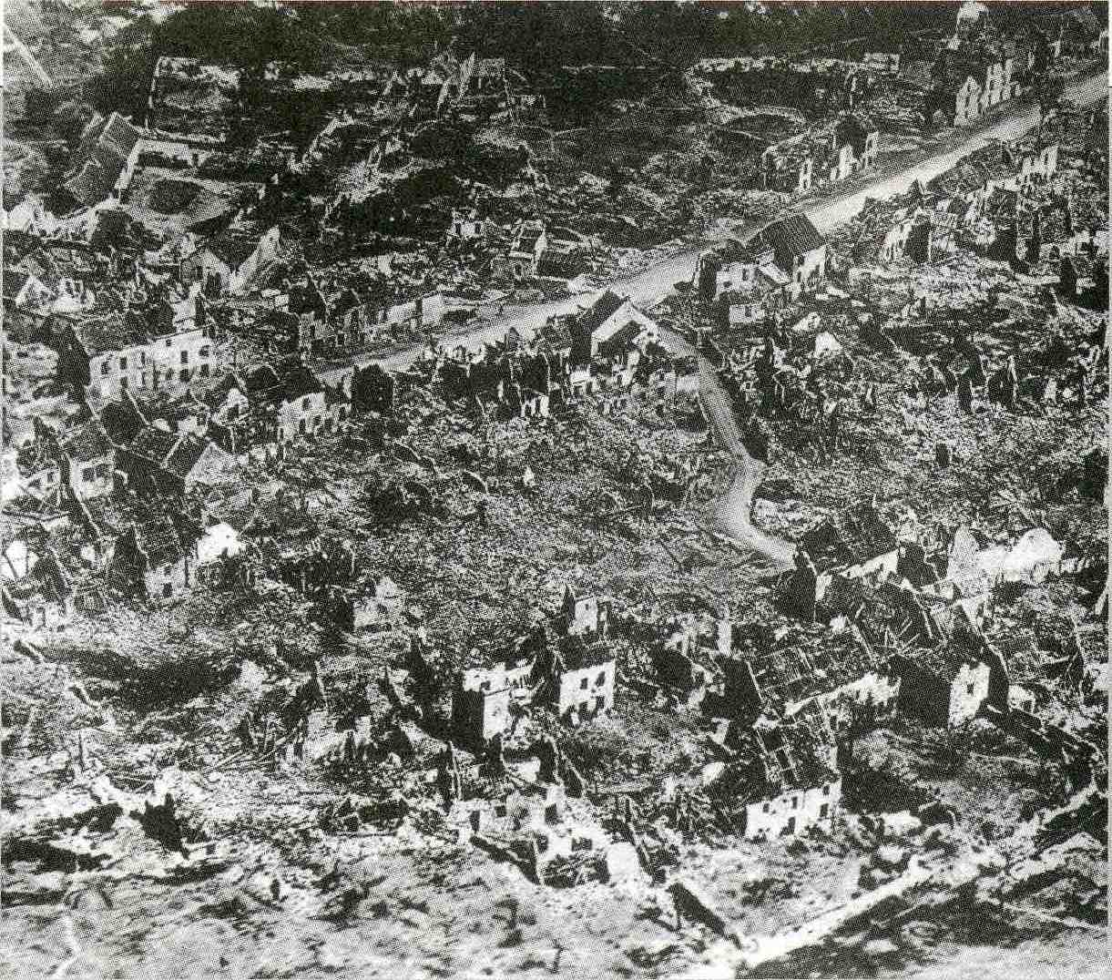
战争结束了，……
战争结束了！
战争结束了？
启示：珍爱和平，远离战争！

Slide 24
第2课 第一次世界大战影响
一、规模空前的战争
参战国：
时间长、国家多、范围广、卷入人口多、伤亡特别大、经济损失大、出现了新式武器。
二、改变世界格局
1.欧洲列强：
2.美国，俄国：
3.殖民地半殖民地国家：
大大削弱欧洲力量，从根本上动摇了欧洲的世界优势
崛起标志
民族觉醒

